Slide 1
Νίκος Χατζηκυριάκος-Γκίκας (1906-1994)
Γεννήθηκε στην Αθήνα. Ο πατέρας του, Αλέξανδρος Χατζηκυριάκος, καταγόταν από τα Ψαρά και ήταν αξιωματικός στο Ναυτικό. Η μητέρα του, Ελένη Γκίκα, καταγόταν από εύπορη οικογένεια της Ύδρας. Το νησί των παιδικών του χρόνων έπαιξε σημαντικό ρόλο στη διαμόρφωση της αισθητικής του, καθώς του επέτρεψε να συνδυάσει στοιχεία γεωμετρικού κυβισμού, αρχιτεκτονικής και φωτός.
Ο ίδιος είχε δηλώσει ότι επηρεάστηκε βαθύτατα από το έργο του Ματίς, αλλά σημαντική ήταν, επίσης, η επίδραση των Μπρακ και Πικάσο. Ήταν ο σημαντικότερος εκπρόσωπος του κινήματος του Κυβισμού στην Ελλάδα. Από μικρός έδειξε το ταλέντο του στη ζωγραφική. Οι γονείς του τον έστειλαν να μαθητεύσει στον Κωνσταντίνο Παρθένη. Μετά το Λύκειο γράφτηκε στη Φιλοσοφική Σχολή του Πανεπιστημίου Αθηνών, την οποία πολύ σύντομα εγκαταλείπει. Ταξιδεύει στο Παρίσι για να σπουδάσει. Συμμετέχει σε πολλές εκθέσεις στο Παρίσι. Μετά την επιστροφή του στην Ελλάδα ζει και εργάζεται μεταξύ Αθήνας και Ύδρας. Στον Δεύτερο Παγκόσμιο Πόλεμο επιστρατεύεται και υπηρετεί στο Μηχανικό. Μετά τη λήξη του πολέμου εκλέχθηκε καθηγητής στο Εθνικό Μετσόβιο Πολυτεχνείο. Στη θέση αυτή θα παραμείνει μέχρι το 1958.

Slide 2
Εκτός από τη ζωγραφική, όπου είχε μεγάλη και πολύ σημαντική παραγωγή, ο Χατζηκυριάκος-Γκίκας ασχολήθηκε με τη γλυπτική, τη χαρακτική, τη σκηνογραφία και την εικονογράφηση βιβλίων αλλά και την κριτική τέχνης. Συνέγραψε βιβλία, άρθρα και μελέτες για την Αρχιτεκτονική και την Αισθητική, καθώς και δοκίμια για την ελληνική τέχνη.
Έργα του καλλιτέχνη βρίσκονται σε ιδιωτικές συλλογές στην Ελλάδα, στη Δυτική Ευρώπη και στις Ηνωμένες Πολιτείες, αλλά και σε πολλά μουσεία του εξωτερικού (Μουσείο Μοντέρνας Τέχνης στο Παρίσι, Πινακοθήκη Tate στο Λονδίνο, Μητροπολιτικό Μουσείο Τέχνης στη Νέα Υόρκη).
Το 1986 ο Χατζηκυριάκος-Γκίκας επέλεξε 46 έργα του και τα δώρισε στην Εθνική Πινακοθήκη.

Slide 3
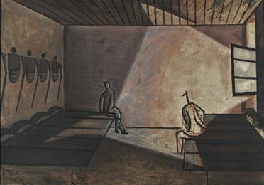
Χατζηκυριάκος-Γκίκας, Στρατώνας, 1929 (Εθνική Πινακοθήκη)

Slide 4
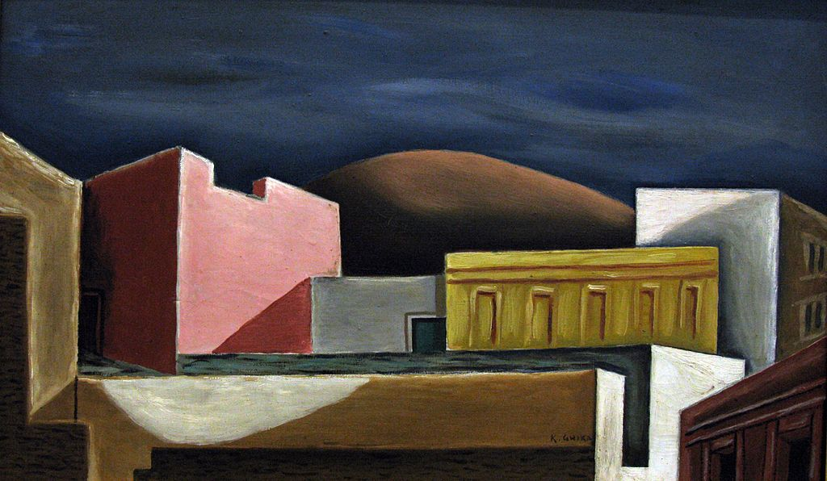
Χατζηκυριάκος-Γκίκας, Σπίτια της Αθήνας, 1928 (Εθνική Πινακοθήκη)

Slide 5
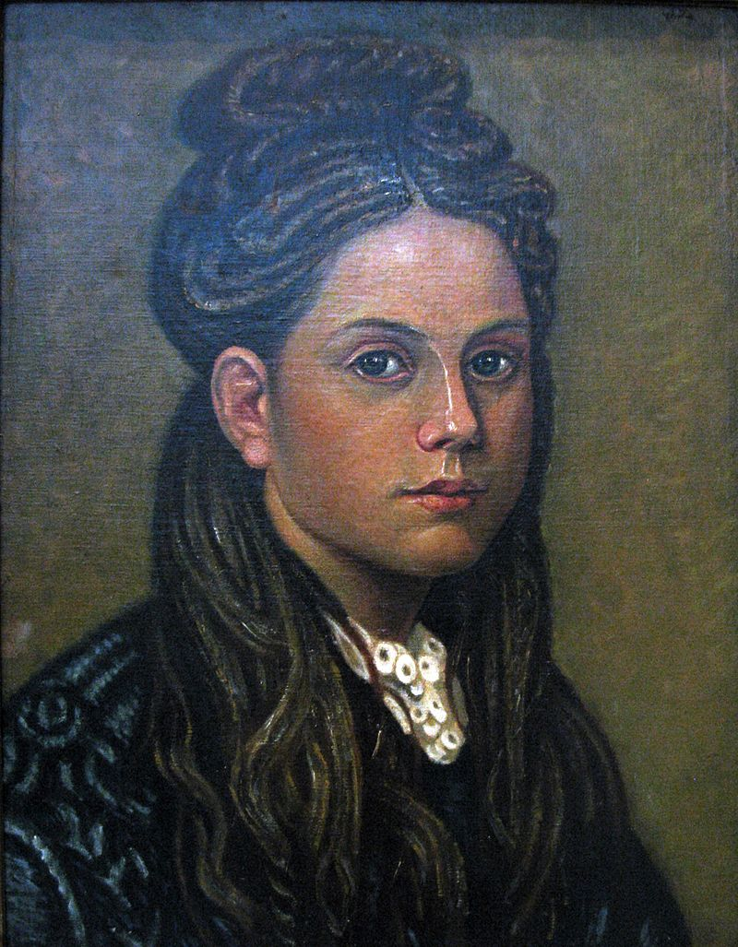
Χατζηκυριάκος-Γκίκας, Προσωπογραφία κοριτσιού, 1935-1940 (Εθνική Πινακοθήκη)

Slide 6
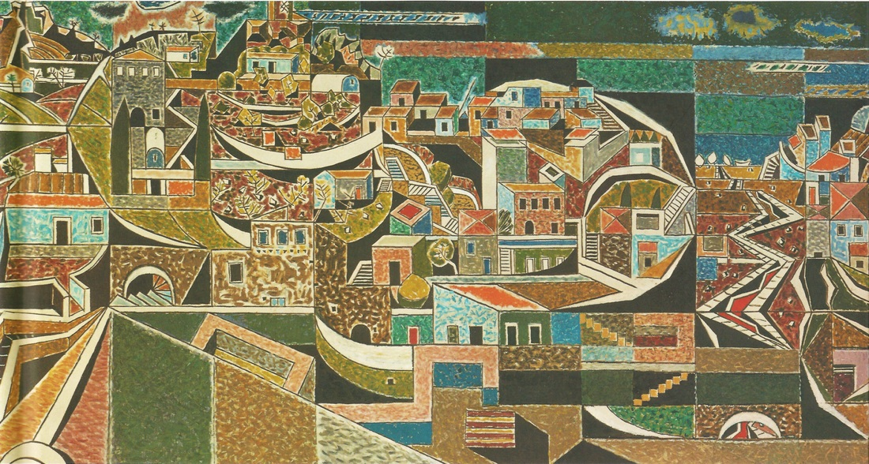
χατζηκυριάκος-Γκίκας, Η Μεγάλη σύνθεση της Ύδρας, 1948

Slide 7
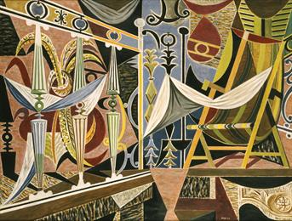
Χατζηκυριάκος-Γκίκας, Αθηναϊκό μπαλκόνι (ασπρόμαυρη εκδοχή), 1955 (Εθνική Πινακοθήκη)

Slide 8
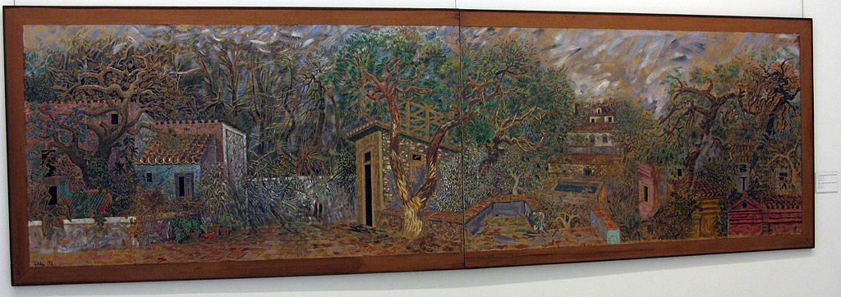
Χατζηκυριάκος-Γκίκας, Κηφισιά, 1973 (Εθνική Πινακοθήκη)

Slide 9
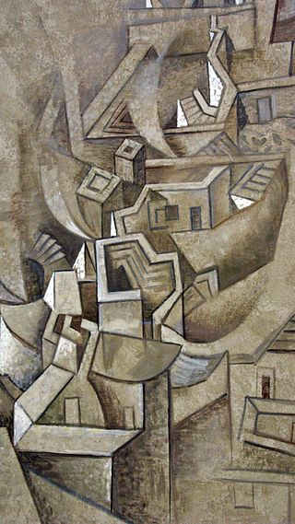
Χατζηκυριάκος-Γκίκας, Σπίτια σε ξηρό τοπίο, 1978 (Εθνική Πινακοθήκη)

Slide 10
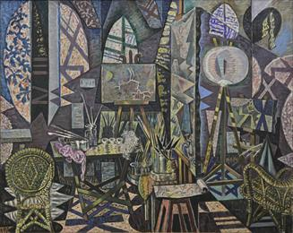
Χατζηκυριάκος-Γκίκας, Το εργαστήριο του καλλιτέχνη, 1960 (Εθνική Πινακοθήκη)

Slide 11
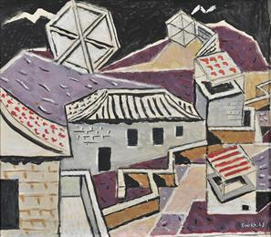
Χατζηκυριάκος-Γκίκας, Στέγες και αετοί, 1948 (Εθνική Πινακοθήκη)

Slide 12
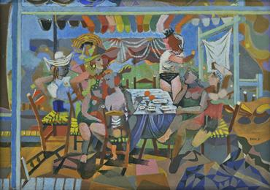
Χατζηκυριάκος-Γκίκας, Γλέντι στο ακρογιάλι, 1931 (Εθνική Πινακοθήκη)

Slide 13
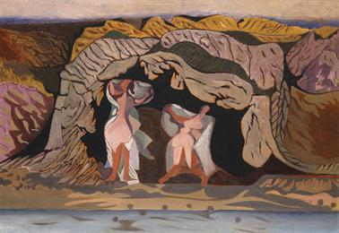
Χατζηκυριάκος-Γκίκας, Λουόμενες στη σπηλιά, 1930 (Εθνική Πινακοθήκη)

Slide 14
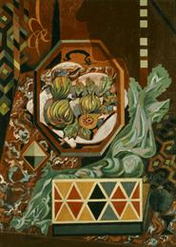
Χατζηκυριάκος-Γκίκας, Νεκρή φύση με σύκα, 1935 (Εθνική Πινακοθήκη)

Slide 15
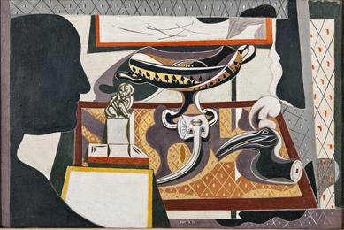
Χατζηκυριάκος-Γκίκας, Ουσία και σκιά, 1938 (Εθνική Πινακοθήκη)

Slide 16
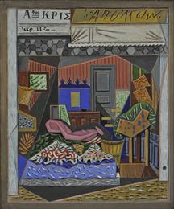
Χατζηκυριάκος-Γκίκας, Οπωροπωλείον ο «Απόλλων», 1939 (Εθνική Πινακοθήκη)

Slide 17
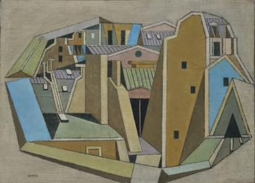
Χατζηκυριάκος-Γκίκας, Πράσινες στέγες, 1952 (Εθνική Πινακοθήκη)

Slide 18
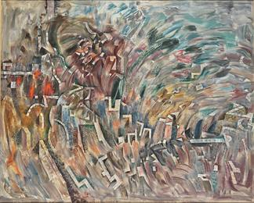
Χατζηκυριάκος-Γκίκας, Περιστροφικό τοπίο, 1957 (Εθνική Πινακοθήκη)

Slide 19
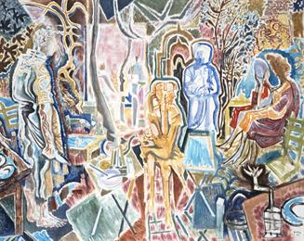
Χατζηκυριάκος-Γκίκας, Βραδινές αναπολήσεις, 1959 (Εθνική Πινακοθήκη)

Slide 20
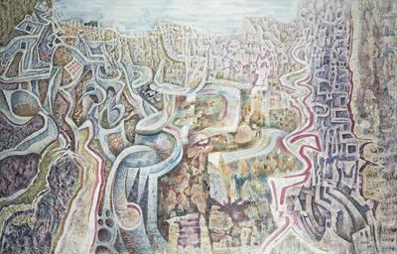
Χατζηκυριάκος-Γκίκας, Λαβυρινθοειδείς δρόμοι, 1964 (Εθνική Πινακοθήκη)

Slide 21
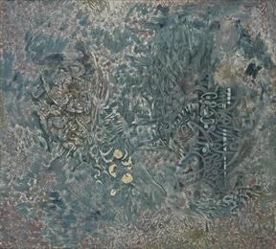
Χατζηκυριάκος-Γκίκας, Το νερό, 1965 (Εθνική Πινακοθήκη)

Slide 22
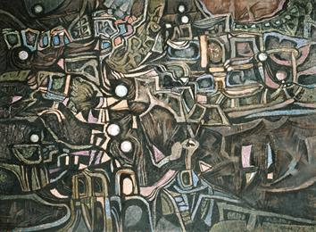
Χατζηκυριάκος-Γκίκας, Νυχτερινό Λιμάνι, 1967 (Εθνική Πινακοθήκη)

Slide 23
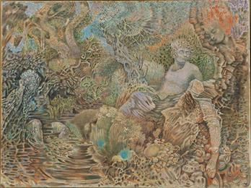
Χατζηκυριάκος-Γκίκας, Genii Loci, 1970 (Εθνική Πινακοθήκη)

Slide 24
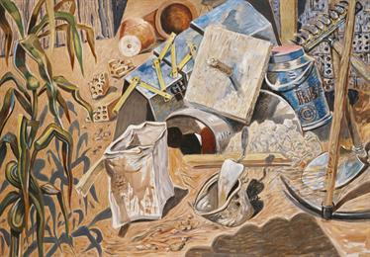
Χατζηκυριάκος-Γκίκας, Σύνεργα του χτίση, 1975 (Εθνική Πινακοθήκη)

Slide 25
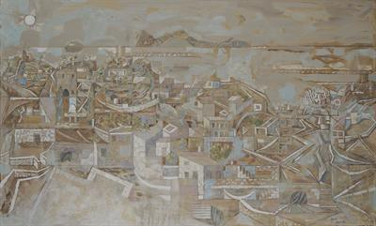
Χατζηκυριάκος-Γκίκας, Αναμνήσεις από την Ύδρα, 1948-1976 (Εθνική Πινακοθήκη)

Slide 26
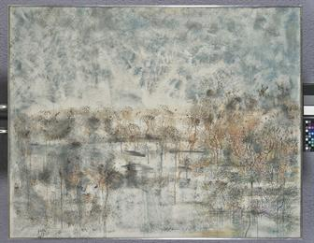
Χατζηκυριάκος-Γκίκας, Βροχερό τοπίο, 1977 (Εθνική Πινακοθήκη)

Slide 27
Νίκος Εγγονόπουλος (1907-1985)
Ο κύριος εκπρόσωπος του κινήματος του Σουρεαλισμού στην Ελλάδα. Γεννήθηκε στην Αθήνα. Ο πατέρας του ήταν από την Κωνσταντινούπολη και καταγόταν από εύπορη οικογένεια. Τα πρώτα χρόνια της ζωής του έζησε στην Κωνσταντινούπολη. Έζησε από κοντά το δράμα της Μικρασιατικής Καταστροφής.
Το 1922 πήγε εσώκλειστος σε λύκειο στο Παρίσι. Το 1927 μετά τη λήξη της στρατιωτικής του θητείας εργάστηκε ως μεταφραστής σε τράπεζα και γραφέας στο Πανεπιστήμιο. Το 1930 διορίστηκε στο Υπουργείο Δημοσίων Έργων ως σχεδιαστής στη Διεύθυνση Σχεδίων Πόλεων. Παρά το διορισμό του στο Υπουργείο, το 1932 γράφτηκε στη Σχολή Καλών Τεχνών. Παράλληλα παρακολουθούσε μαζί με τον Τσαρούχη μαθήματα βυζαντινής τέχνης στο εργαστήριο του Φώτη Κόντογλου. Μάλιστα μαζί με τον Τσαρούχη βοήθησαν τον Κόντογλου να ολοκληρώσει τις τοιχογραφίες στο σπίτι του.
Άλλος ένας δάσκαλος που τον επηρέασε πολύ στη Σχολή ήταν ο Κωνσταντίνος Παρθένης, ο οποίος θεωρούσε τον Εγγονόπουλο τον καλύτερο μαθητή του. Αφού ολοκλήρωσε τις σπουδές του στη Σχολή Καλών Τεχνών ταξίδεψε στα μεγαλύτερα καλλιτεχνικά κέντρα της Ευρώπης. Σπούδασε στο Παρίσι, τη Βιέννη, το Μόναχο και την Ιταλία. Το 1938 άρχισε τη διδασκαλία στη Σχολή Αρχιτεκτόνων του Εθνικού Μετσόβιου Πολυτεχνείου (Ε.Μ.Π.), ζωγραφική, ιστορία της τέχνης και σκηνογραφία. Την ίδια περίοδο γνωρίστηκε με άλλους σημαντικούς καλλιτέχνες, μεταξύ των οποίων ο Ανδρέας Εμπειρίκος, ο Γίαννης Μόραλης και ο Τζόρτζιο ντε Κίρικο. Σε όλο το διάστημα των σπουδών ζωγραφικής ο Εγγονόπουλος παρέμεινε στη θέση του στο Υπουργείο.

Slide 28
Το 1966 τιμήθηκε για το ζωγραφικό του έργο από το βασιλιά Κωνσταντίνοι Β΄ με το παράσημο του Χρυσού Σταυρού του Γεωργίου Α΄. Το κρατικό βραβείο ποίησης θα του απονεμηθεί αργότερα για δεύτερη φορά το 1979, καθώς και το παράσημο του Ταξιάρχη του Τάγματος του Φοίνικος. Ποιήματα του Εγγονόπουλου έχουν μεταφραστεί στα Γαλλικά, Αγγλικά, Ιταλικά, Ισπανικά, Δανέζικα, Πολωνικά, Ουγγρικά και τη βενετική διάλεκτο. Πέθανε το 1985 από ανακοπή καρδιάς και η κηδεία του πραγματοποιήθηκε δημοσία δαπάνη στο Α΄ Νεκροταφείο Αθηνών.

Slide 29
Χαρακτηριστικά της τεχνοτροπίας του.
Γοητεύτηκε από το κίνημα του Σουρεαλισμού. Οι σύγχρονοί του διανοούμενοι αντιμετώπισαν τα έργα του με χλευασμό και με επιθετική διάθεση. Μόνο μετά το 1949 και τη συμμετοχή του στη Μπιενάλε άρχισαν οι κριτικοί να αναγνωρίζουν δειλά δειλά την αξία του έργου του.
Οι φιγούρες που ζωγραφίζει έχουν πολύ λεπτή μέση. Σε συνδυασμό με τα μεγάλα χέρια και πόδια δίνει την αίσθηση της κίνησης ή της στατικότητας. Το ανδρείκελο που είναι χαρακτηριστικό στα έργα του είναι ένα κεφάλι χωρίς χαρακτηριστικά, το οποίο δεν φανερώνει κανένα απολύτως συναίσθημα. Κάποιες φορές αντί για κεφάλι χρησιμοποιεί κάποιο συμβολικό αντικείμενο, ανάλογα με το θέμα του έργου. Ο χώρος που επιλέγει να εικονίσει στους πίνακές του πολύ συχνά θυμίζει σκηνικό θεατρικής παράστασης. Η σύνδεση του εσωτερικού με τον εξωτερικό χώρο γίνεται μέσω ενός παράθυρου. Τα κτίρια στο φόντο των έργων του χωρίζονται από διαφόρων ειδών δάπεδα και τοίχους. Στο έργο του συνδυάζει τη γραμμική προοπτική με την προοπτική της βυζαντινής ζωγραφικής. Η ζωγραφική του είναι ανθρωποκεντρική με έντονα στοιχεία ελληνικότητας. Η ελληνική μυθολογία, το Βυζάντιο και η Ελληνική Επανάσταση είναι οι πηγές από τις οποίες αντλεί τη θεματογραφία του.

Slide 30
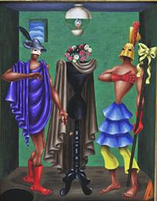
Εγγονόπουλος, Θέατρον, 1961 (Εθνική Πινακοθήκη)

Slide 31
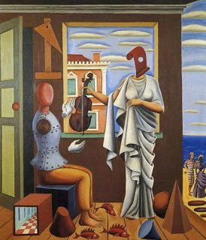
Εγγονόπουλος, Ποιητής και Μούσα, 1938 (Εθνική Πινακοθήκη)

Slide 32
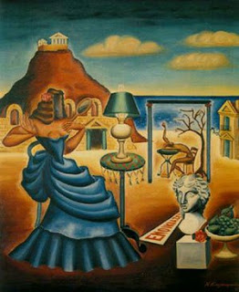
Εγγονόπουλος, Το πνεύμα της μοναξιάς, 1939

Slide 33
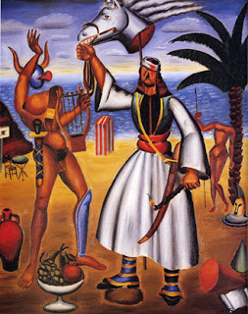
Εγγονόπουλος, Σύνθεσις, 1939

Slide 34
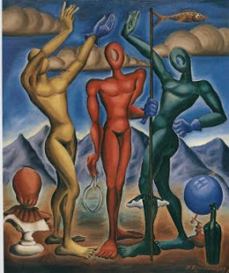
Εγγονόπουλος, Τρεις γλύπτες, 1939

Slide 35
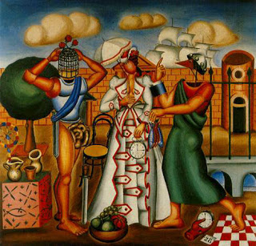
Εγγονόπουλος, Ομηρικό με τον ήρωα, 1939

Slide 36
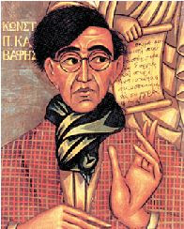
Εγγονόπουλος, Ο Καβαφής, 1939

Slide 37
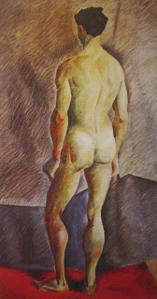
Εγγονόπουλος, Γυμνό, 1938

Slide 38
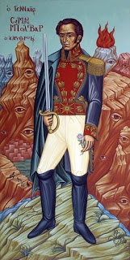
Εγγονόπουλος, Μπολιβάρ

Slide 39
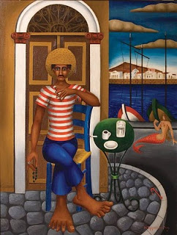
Εγγονόπουλος, Ο ναύτης, 1948

Slide 40
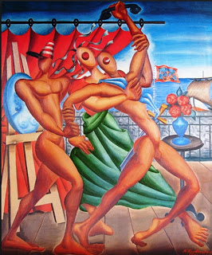
Εγγονόπουλος, Ο ελευθερωτής, 1940

Slide 41
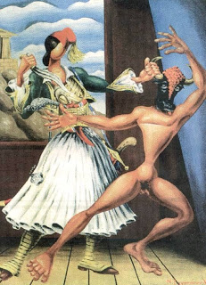
Εγγονόπουλος, Θησέας και Μινώταυρος, 1961

Slide 42
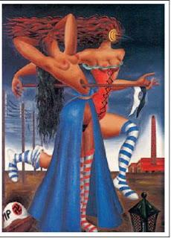
Εγγονόπουλος, Εμφύλιος πόλεμος, 1948

Slide 43
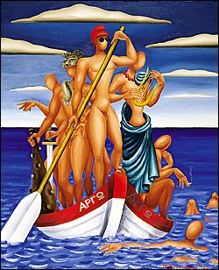
Εγγονόπουλος, Αργώ, 1948

Slide 44
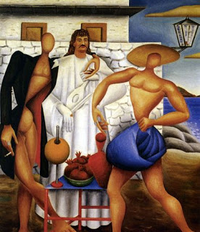
Εγγονόπουλος, Εμφάνιση Ρ. Φεραίου στην Εύβοια. Ήρωες, 1950

Slide 45
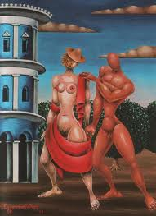
Εγγονόπουλος, Οι εραστές, 1967

Slide 46
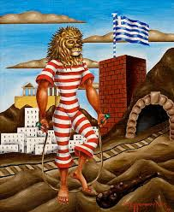
Εγγονόπουλος, Ο Ηρακλής, 1967

Slide 47
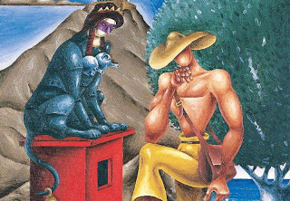
Εγγονόπουλος, Τίποτα στη ζωή δεν είναι αίνιγμα, 1969

Slide 48
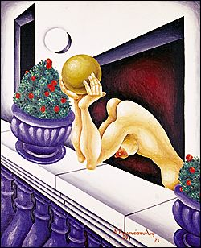
Εγγονόπουλος, Στο μπαλκόνι, 1978

Slide 49
ΑΦΑΙΡΕΣΗ ΣΤΗΝ ΕΛΛΗΝΙΚΗ ΤΕΧΝΗ

Slide 50
Η αφαίρεση, η απομάκρυνση, δηλαδή, από την αναπαράσταση του αισθητού κόσμου στη ζωγραφική επιφάνεια και η αυτονόμηση της ζωγραφικής γλώσσας, ως το σημείο που να μην παραπέμπει πουθενά, παρά μόνο στον εαυτό της, εμφανίστηκε στην ελληνική τέχνη μισό αιώνα μετά την εμφάνισή της στους καμβάδες των ευρωπαίων ζωγράφων. Η ελληνική ζωγραφική του 20ού αιώνα είχε προσεγγίσει την αφαίρεση, αλλά ποτέ σε απόλυτο βαθμό, καθώς πάντα υπήρχε μια σύνδεση με την ορατή πραγματικότητα. Τα πρώτα ανοίγματα προς την αφαίρεση τοποθετούνται στα προπολεμικά χρόνια, αλλά περνάνε σχεδόν απαρατήρητα.
Μετά τη λήξη του πολέμου και την απελευθέρωση της Ελλάδας τα βλέμματα των καλλιτεχνών στράφηκαν στην Ευρώπη και κυρίως στις σύγχρονες γαλλικές σχολές. Μεγάλος αριθμός καλλιτεχνών και διανοούμενων φεύγει προς τη Δυτική Ευρώπη, στην αρχή αποκλειστικά προς το Παρίσι, εκμεταλλευόμενοι τις υποτροφίες που προσέφερε η γαλλική κυβέρνηση. Οι υποτροφίες αυτές ήταν και η μόνη διέξοδος από την Ελλάδα, η οποία σπαραζόταν την περίοδο εκείνη από τον εμφύλιο. Παρόλα αυτά, αρκετοί αξιόλογοι καλλιτέχνες παρέμεναν και εργάστηκαν στην Ελλάδα. Σημαντική ώθηση στη διάδοση της σύγχρονης ελληνικής τέχνης δόθηκε και από την ίδρυση δύο ομάδων, του «Αρμού» το 1949 και της «Στάθμης» το 1950. Τα μέλη τους, για αρκετά έτη, οργάνωναν εκθέσεις στην Ελλάδα και το εξωτερικό, αντιτιθέμενοι στον Ακαδημαϊσμό και τα υπολείμματα του Ιμπρεσιονισμού. Επεδίωκαν τον εκσυγχρονισμό μέσα από την ένωση των στοιχείων της ελληνικής παράδοσης με τα διδάγματα της Σχολής του Παρισιού.

Slide 51
Γιάννης Γαΐτης (1923-1984)
Ζωγράφος, χαράκτης και γλύπτης. Γεννήθηκε στην Αθήνα. Σπούδασε στη Σχολή Καλών Τεχνών και έπειτα συνέχισε τις σπουδές του στο Παρίσι. Δάσκαλός του ήταν ο Κωνσταντίνος Παρθένης. Ίσως ο πρώτος που στράφηκε σε πιο πρωτοποριακές και αφηρημένες μορφές έκφρασης ήταν ο Γιάννης Γαΐτης. Η έκθεσή του το 1947 στην αίθουσα «Παρνασσός» με αφηρημένες εξπρεσιονιστικές συνθέσεις δημιούργησε πολλές αντιδράσεις. Το κοινό και οι κριτικοί τέχνης επεφύλαξαν αρνητική υποδοχή στα έργα του.
Το 1949 μαζί με άλλους καλλιτέχνες συμμετείχε στην ίδρυση της ομάδας των «Ακραίων», τα μέλη της οποίας ασχολούνταν με την αφηρημένη τέχνη. Το 1967 παρουσίασε πρώτη φορά στο κοινό τα «Ανθρωπάκια» του. Πρόκειται για φιγούρες χωρίς ατομικά χαρακτηριστικά με όμοιο ντύσιμο (ριγέ κοστούμι και καπέλο). Οι πίνακες με τα «Ανθρωπάκια» του ήταν ένα είδος διαμαρτυρίας για τον σύγχρονο άνθρωπο, ο οποίος είχε τάσεις να ενσωματώνεται στη μάζα και όχι να κάνει πράγματα για να ξεχωρίσει. Σταδιακά οι φιγούρες αυτές πολλαπλασιάστηκαν και ενοποιήθηκαν με αποτέλεσμα τη δημιουργία ανθρώπινων τοπίων.

Slide 52
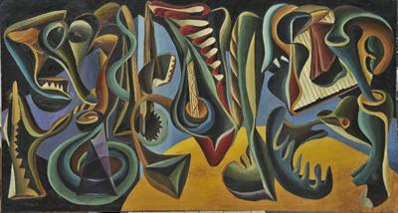
Γαΐτης, Μουσική, 1948 (Εθνική Πινακοθήκη)

Slide 53
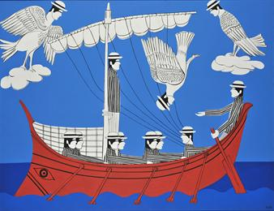
Γαΐτης, Σειρήνες-Οδυσσέας, 1980 (Εθνική Πινακοθήκη)

Slide 54
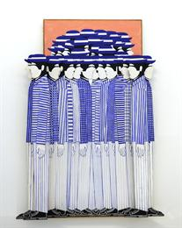
Γαΐτης, Σύνθεση, 1975 (Εθνική Πινακοθήκη)

Slide 55
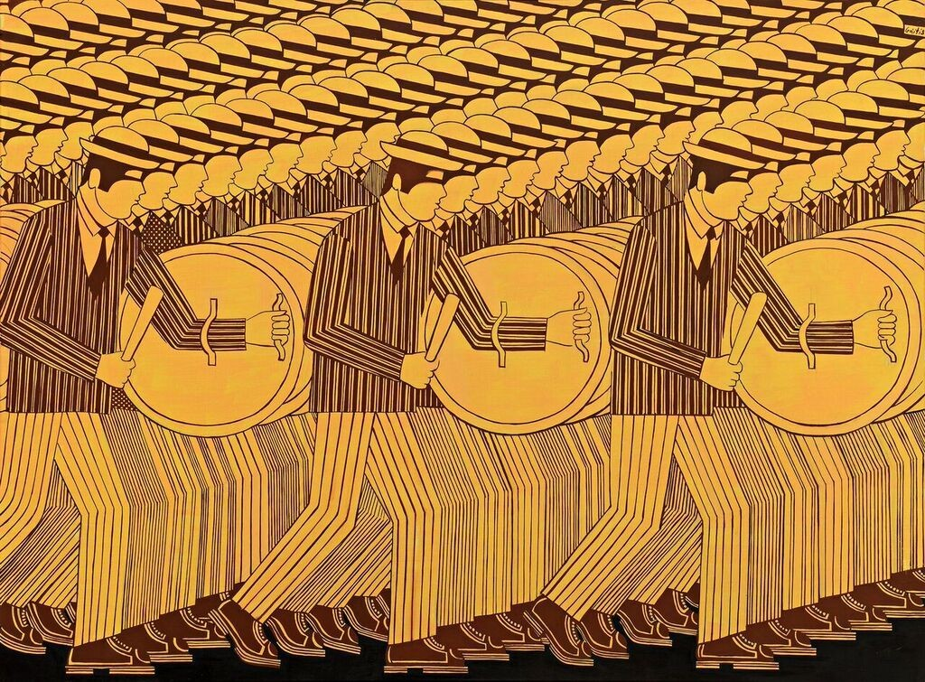
Γαΐτης, Οι πολεμιστές

Slide 56
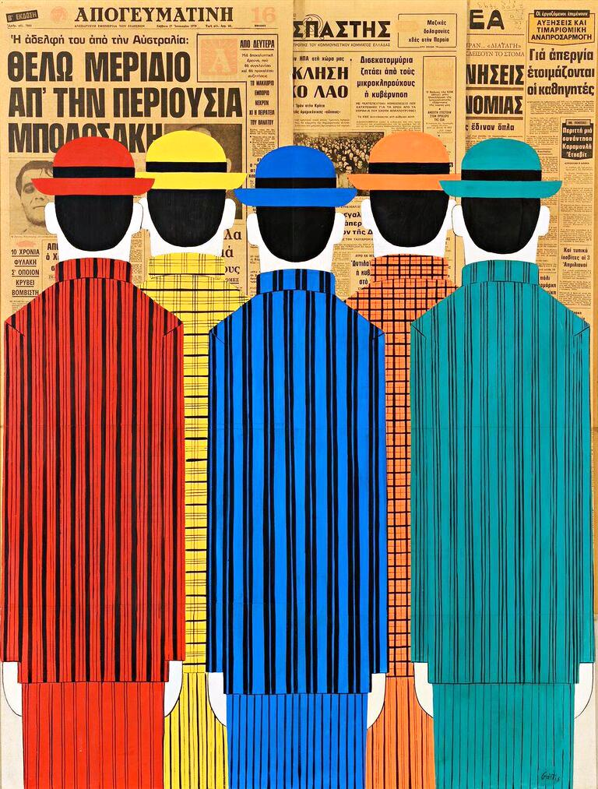
Γαΐτης, Λαθραναγνώστες

Slide 57
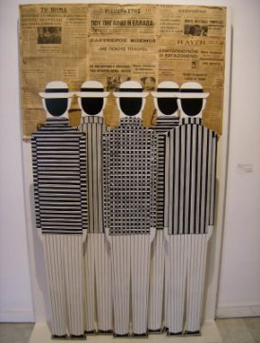

Slide 58
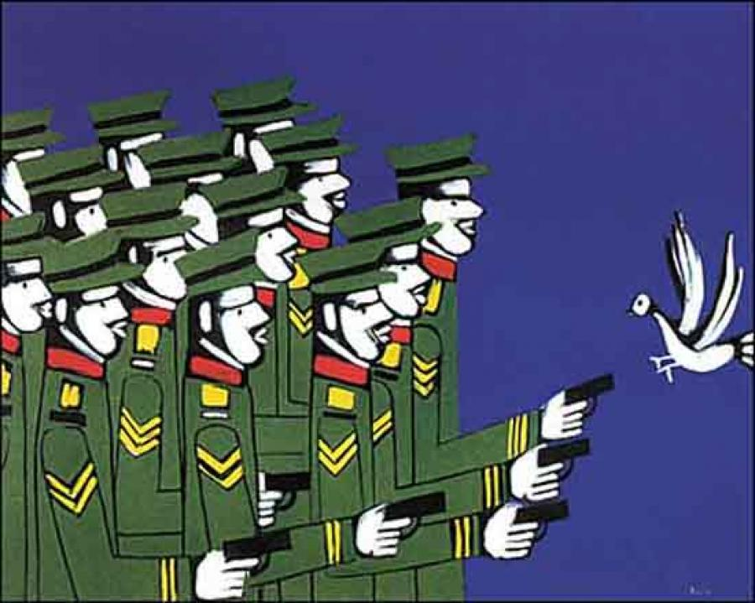
Γαΐτης, Η δολοφονία της ελευθερίας, 1968

Slide 59

Γαΐτης, Η κηδεία του Τσε Γκεβάρα, 1968

Slide 60

Γαΐτης, Ανθρώπινα τοπία (Σύναξη), 1977

Slide 61

Γαΐτης, Σαρδελοκούτι (Κονσερβοποίηση), 1971

Slide 62

Γαΐτης, Στη Γραμμή, 1979

Slide 63

Γαΐτης, Ανθρώπινο τοπίο, 1977

Slide 64
Γιάννης Σπυρόπουλος (1912-1990)
Άλλος ένας Έλληνας ζωγράφος που ασχολήθηκε με μεγαλύτερη αφοσίωση με την αφηρημένη τέχνη ήταν ο Γιάννης Σπυρόπουλος. Γεννήθηκε στην Πύλο της Μεσσηνίας. Το 1954 παρουσίασε σε ομάδα φίλων του τους πρώτους ανεικονικούς πίνακες. Μέχρι τότε και αυτός ακολουθούσε πιστά την παραδοσιακή τεχνική και θεματολογία, κάτι το οποίο πιστοποίησε η πρώτη του ατομική έκθεση στον «Παρνασσό» το 1950. Από το 1953 άρχισε και η παράλληλή του επαφή με το εξωτερικό.

Slide 65

Σπυρόπουλος, Λαϊκή Αγορά, 1943 (Εθνική Πινακοθήκη)

Slide 66

Σπυρόπουλος, Σελίδα Νο 5, 1965

Slide 67

Σπυρόπουλος, Ό,τι απέμεινε, 1973 (Εθνική Πινακοθήκη)

Slide 68

Σπυρόπουλος, Φυτείες Ι, 1957 (Εθνική Πινακοθήκη)

Slide 69

Σπυρόπουλος, Τρίπτυχο Ε΄, 1969 (Εθνική Πινακοθήκη)

Slide 70

Σπυρόπουλος, Ώρα L, 1968

Slide 71

Σπυρόπουλος, Νο. 29, 1960

Slide 72
Εκτός από τον Γαΐτη και τον Σπυρόπουλο άλλοι Έλληνες ζωγράφοι που ασχολήθηκαν με την αφαίρεση στην τέχνη τους είναι οι Τάκης Μάρθας, Αλέκος Κοντόπουλος και ο Νίκος Σαχίνης.
Επιπρόσθετα, όσον αφορά στη ζωγραφική, πρέπει να αναφερθεί ένα άλλο όνομα από την παλιότερη γενιά και μάλιστα γυναικείο. Αυτό της Σέλεστ Πολυχρονιάδη (1904-1985), που με τη μακρά θητεία της στο εξωτερικό ήρθε σε επαφή με την αφαίρεση στη ζωγραφική.

Slide 73

Μάρθας, Σύνθεση, 1958

Slide 74

Μάρθας, Σύνθεση, 1960

Slide 75

Κοντόπουλος, Σύνθεση, 1962

Slide 76

Κοντόπουλος, Αφηρημένη σύνθεση, 1969

Slide 77

Κοντόπουλος, Αφηρημένο

Slide 78

Σαχίνης, Νεκρή φύση με σύκα, 1988

Slide 79

Σαχίνης, Ψάρια, 1988

Slide 80

Πολυχρονιάδη, Χωρίς τίτλο, 1961

Slide 81

Πολυχρονιάδη, Μηχανές, 1975

Slide 82

Πολυχρονιάδη, Είδωλα, 1946-1953

Slide 83

Πολυχρονιάδη, Απολεσθείς παράδεισος, 1960

